Slide 1

EMBAIXADORES DO
REINO
2025
Semana de
Reavivamento Espiritual

Slide 2

FAMÍLIA QUE HONRA A
DEUS
“Honra ao Senhor com a tua fazenda e com as primícias de toda a tua renda.”
Provérbios 3:9

Slide 3

Honrar a Deus é abrangente. Envolve tudo o que temos e somos. Tudo é de Deus, nosso corpo e vida foram consagrados a Ele e devemos honrá-Lo no que temos e somos. Não fazer isso pode ser fatal (1 Sm 2:27-30). Precisamos refletir se estamos desonrando a Deus em alguma coisa e buscar corrigir pela Sua graça.

Slide 4
COLOCANDO DEUS EM PRIMEIRO LUGAR
“Honra a Deus com as primícias”, ou seja, em primeiro lugar (Pv 3:9).
O amor a Deus é o primeiro e grande mandamento e amar ao próximo é o segundo.

Slide 5
“
Quando os irmãos colocam a Deus em primeiro lugar e decidem que a Sua casa não mais será desonrada através de dívidas, Deus os abençoará.
”
(Testemunhos para a igreja, v. 6, p. 102)

Slide 6

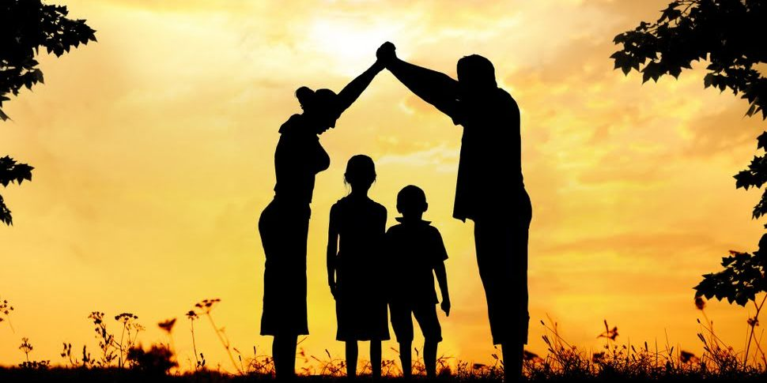
CUIDANDO DA FAMÍLIA
Deus, honrar a Deus com a fazenda é, também, usar os recursos que recebemos de Deus para proteger nosso lar. Honramos a Deus cuidando da família porque são os próximos mais próximos, por laços de sangue, por proximidade física e por afetos..
Assim, o próximo age por amor, e a missão de ajuda, é primeiro com a família, com amor, porque quem não o faz é pior do que os descrentes (1Tm 5:8).

Slide 7

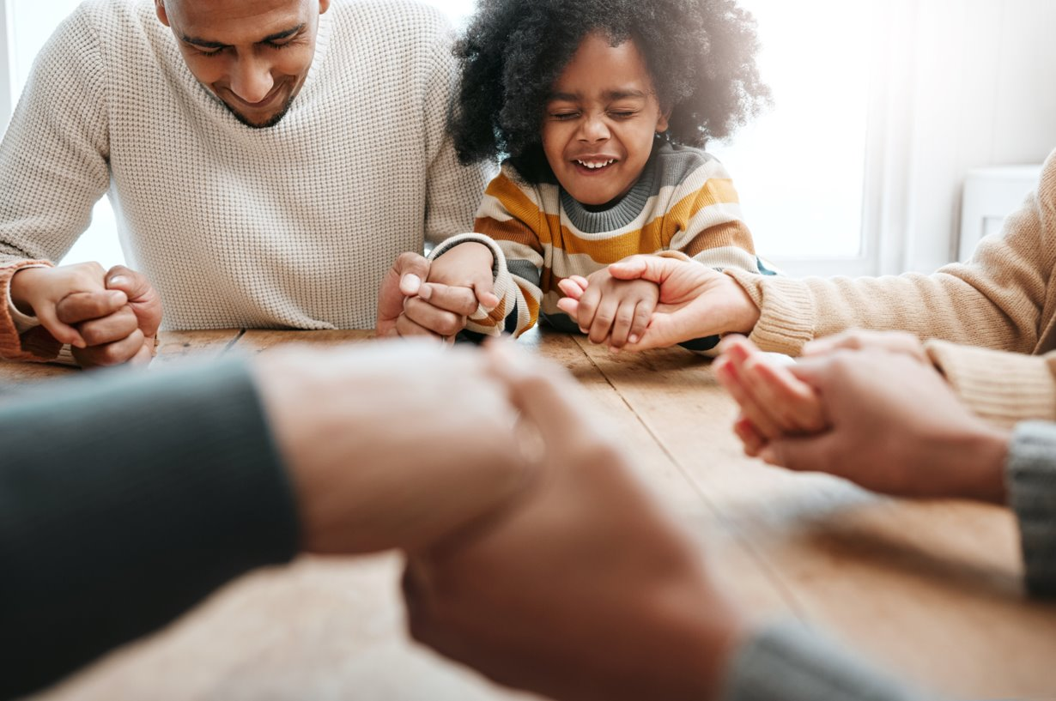
A família que honra a Deus luta pela sua manutenção regular e faz o controle de suas finanças, porque sabe que sua falha pode trazer consequências ruins e fazer seus queridos sofrerem. Por isso, o bom mordomo, seja pai, mãe ou filhos na família, trabalha, se aperfeiçoa, planeja, se organiza, tem orçamento, economiza e é diligente, pois tem consciência de suas responsabilidades como servo de Deus, cidadão, profissional e membro da família.

Slide 8

NO CUIDADO DOS POBRES
“O justo se informa da causa dos pobres, mas o ímpio nem sequer toma conhecimento.”
Pv 29:7
“O que oprime o pobre insulta àquele que o criou, mas o que se compadece do necessitado o honra.”
Pv 14:31

Slide 9
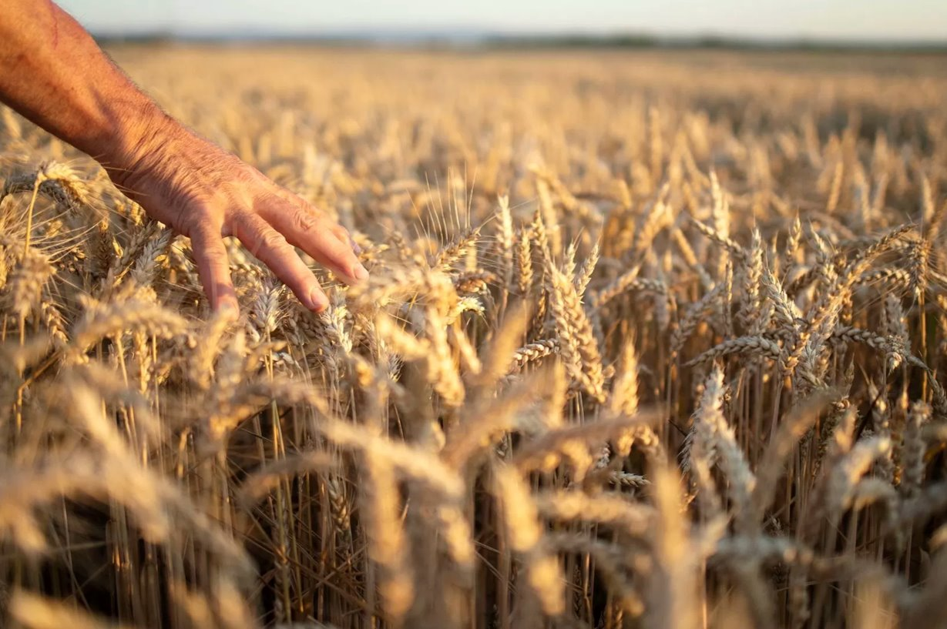
Deus cuidava dos pobres.
1) No Antigo Testamento, Deus proveu a lei da respiga (Dt 24:19-22; Lv 19:9-10):
2) Havia também a lei de alimentar-se na plantação de outrem: (Dt 23:24-25)

Slide 10
Deus cuidava dos pobres.
3) Outra providência divina foi um segundo dízimo requerido da família: (Dt 14:28-29; 26:12-13).
4) Outro cuidado era o ano sabático e o jubileu: (Dt 15:1-5 e Lv 25).

Slide 11
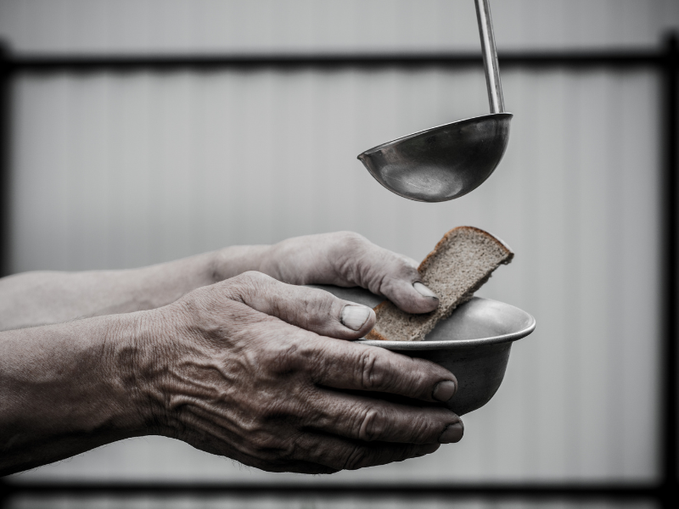
“
Vereis que nossa obra é não apenas pregar, mas ao vermos a humanidade sofredora no mundo, devemos ajudá-los em suas necessidades temporais. Assim seremos instrumentos nas mãos de Deus.
”
(Beneficência social, p. 332.)

Slide 12
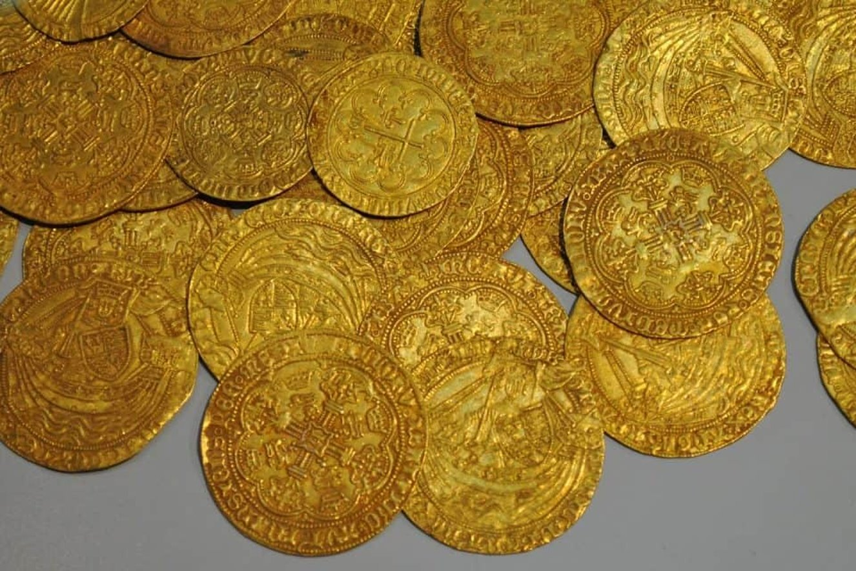
O QUE PODEMOS FAZER HOJE?
“
O dinheiro ‘é de grande valor, se for corretamente usado pode fazer bem na salvação de pessoas, em bênçãos a outros que são mais pobres do que nós.’
”
(Fundamentos do Lar Cristão, p. 59.)

Slide 13
Pobres e sofredores são aqueles que precisam de nós para alcançar a independência ou superar uma fase difícil da vida.
Assim, prefira ações que aliviam e, sempre que possível, independam o indivíduo de sua ajuda assistencialista regular.

Slide 14
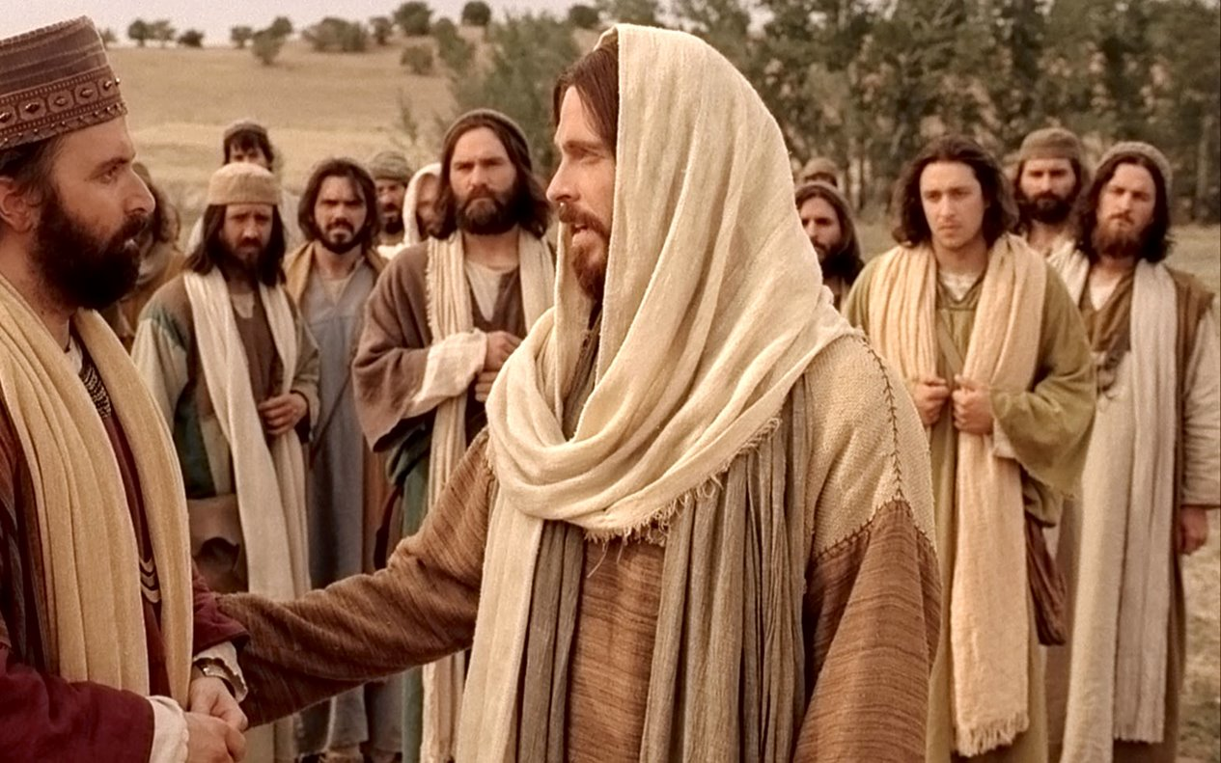
O cuidado com os pobres não substitui a parte de Deus. Nem dar dízimo e ofertas substituem a caridade com os mais fracos. Um não deve ser feito no lugar do outro.

Slide 15
REFLITA:
1) Temos colocado Deus realmente em primeiro lugar em tudo, inclusive nos dízimos e ofertas?
2) Temos lembrado dos pobres em nosso plano financeiro?
3) Nossa família está bem assistida financeira, social e espiritualmente? Se não, o que está faltando e o que poderia ser feito de imediato para atender sua necessidade?

